Slide 1
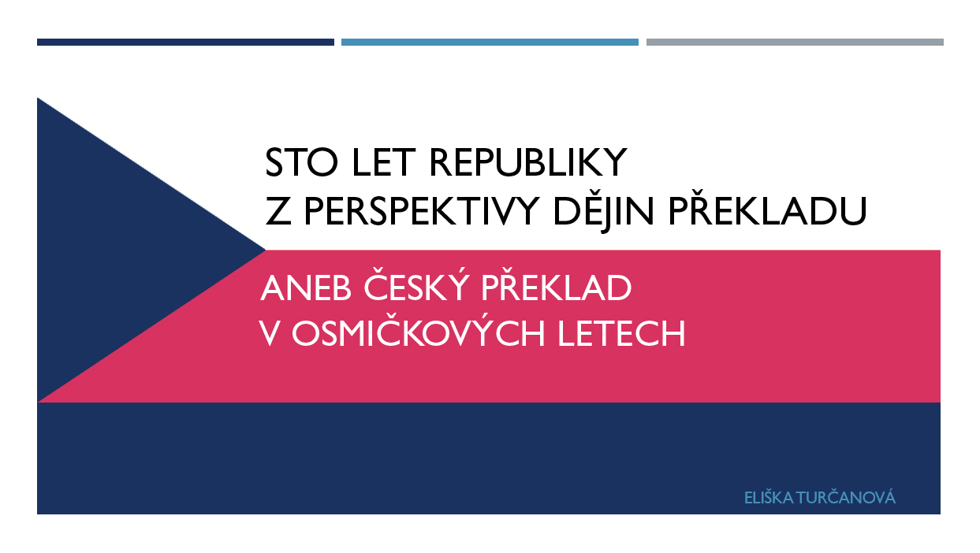

Slide 2
o dějinách překladu
DP → významná součást národní literatury
složitý vývoj české kultury
postavení překladu u nás – zastával důležité funkce (rozvoj jaz. kultury, spisovnost jazyka, politický boj apod.)
proměnlivost primární funkce překladu – určena vývojem společnosti a její kulturou
osamostatnění překladu v rámci národní kultury

Slide 3
o dějinách překladu
dějiny českého překladu → objemný a rozmanitý materiál
→ různorodost jazyků originálu
výzkum DP jakožto samostatného odvětví (vlastní pravidla: překladová norma, metoda překladu apod.)
význam zkoumání DP i pro jiné obory (kultura, věda, politologie,…)
(nejen) časová náročnost zpracování DP

Slide 4
osmičkové roky
1918: konec první světové války, vznik prvorepublikového Československa
1938: mobilizace armády, krize první republiky, Mnichovská dohoda,
vznik tzv. druhé republiky
1948: únorový komunistický převrat, diktatura proletariátu, nová ústava
1968: Pražské jaro, zrušení cenzury, manifest Dva tisíce slov, invaze vojsk
Varšavské smlouvy, počátek normalizace

Slide 5
překlad v osmičkových letech
1918, 1938, 1948, 1968
hlavní zkoumané oblasti → překlady z angličtiny, němčiny, francouzštiny a ruštiny
prameny:
  HRALA, Milan. Český překlad 1945–2003. Praha: Univerzita Karlova v Praze, Filozofická fakulta, 2003.
  HRALA, Milan. Český překlad II 1945–2004. Praha: Univerzita Karlova v Praze, Filozofická fakulta, 2005.
  HRALA, Milan a kol. Kapitoly z dějin českého překladu. Praha: Karolinum, 2002.
  HRALA, Milan. Současnost uměleckého překladu. Praha: Československý spisovatel, 1987.
  LEVÝ, Jiří. České teorie překladu (1). Praha: Ivo Železný, 1996.
  LEVÝ, Jiří. České teorie překladu (2). Praha: Ivo Železný, 1996.

Slide 6
~ 1918 ~

Slide 7
~ 1918 ~
  potřeba nového přístupu k překládání už před první světovou válkou
  neúnosnost překladatelské doslovnosti a jazykové topornosti
  zvýšený zájem o překladatelské otázky
  již v 1913: V. Mathesius – O problémech českého překladatelství
  → překládání rozměrem originálu X přebásnění → důležitost účinku překladu
  požadavek přirozenosti, prostoty a lidovosti
  vymezení se vůči lumírovské tradici překládání

Slide 8
~ 1918 ~
  rozkvět divadelnictví → otázka překladu dramatu – snaha o hovorovost a mluvnost
  důraz na přiblížení autora čtenáři prostřednictvím překladu
  vystižení stylového charakteru X dodržování přesných formálních shod – méně důležité
  → O. Fischer a jeho škola
  rostoucí kvantita překladů X rozkolísaná kvalita
  obliba překladů módní a efektní literatury – často nekompetentní překladatel
  překladová literatura konkuruje domácí tvorbě

Slide 9
~ 1918 ~
  Karel Čapek (1920):
  „Věru neubývá překladů na knižním trhu, je jich tolik, že to vrhá dlouhý stín na literární produkci původní. A neubude překladů tak dlouho, pokud se neprosadí, aby překlady byly veskrze autorizovány, tj. honorovány cizím autorům. Neboť nakladatelé vždy dají přednost překladům před domácí literaturou, pokud překlad přijde o něco laciněji.“

Slide 10
~ 1918 ~
  první poválečná léta → ústup ruskojaz. překladové lit. – přestala být „pramenem líbivého slovanského koloritu“
  později v popředí zájmu – francouzská a mladá ruská literatura
  roste zájem i o anglickou a americkou literaturu
  ústup skandinávské a německé překladové lit. (kromě poválečného expresionismu)

Slide 11
~ 1938 ~

Slide 12
~ 1938 ~
1936 – vznik Kruhu překladatelů
v 30. letech se dotváří rovnováha mezi evropskou a domácí kulturou → vliv na překlad
společenská krize a následky hospodářské krize z 1. pol. 30. let
překladová literatura úzce spjata se strukturálními změnami v nakladatelstvích (utlačování malých nakladatelství X několik předních podniků)
→ J. Otto – angloameričtí autoři (Hemingway, H. G. Wells)
→ F. Topič – severští a francouzští autoři (O. Duun, A. Gide)
růst knižní produkce stojí z velké části na překladech
vliv překladatelských osobností 20. let → zvýšení kvality překladů

Slide 13
~ 1938 ~
  nové překlady klasiků → G. Flaubert, A. France
  systematický překlad některých autorů → Gide (př. Pastorální symfonie, přel. J. Kvapilová), Céline, Mann, Werfel, Šolochov
  významná jména: J. Zaorálek (němčina, francouzština)
  J. Heyduk (němčina, francouzština)
  F. Píšek (ruština)
  E. A. Saudek (angličtina)

Slide 14
~ 1948 ~

Slide 15
~ 1948 ~
vliv poválečné společensko-politické situace a kulturní atmosféry
vymizení překladů z němčiny X preference překladů ze zemí protihitlerovské koalice
zejména sovětská literatura (s podporou nových nakladatelství, např. Mladá fronta, Svoboda)
snaha navázat na předválečnou situaci a zaplnit mezery
do jisté míry estetická i ideová pluralita
téma válečného prožitku → překlad básnických antologií z doby války či o válce (př. Mezi dvěma plameny: Nová anglická poezie; Láhev v řece. Antologie současné francouzské poezie v překladech Františka Hrubína)
    → sovětská próza

Slide 16
~ 1948 ~
realizace projektů přerušených válkou
zvýhodňování sovětské literatury X vydavatelská pluralita (též v překladové literatuře)
velký čtenářský zájem → nová vydání děl z klasického kánonu (Alighieri, Villon, Balzac, Dostojevskij, Puškin, Dickens apod.)
časopis Nový Orient → zájem o Přední východ (př. Láska a odříkání. Výbor ze staré indické lyriky, přel. Oldřich Friš)
navazování na předválečný surrealismus → opět se překládá např. L. Aragon, P. Eluard

Slide 17
~ 1948 ~
velmi pestré spektrum překladové literatury (X změna po převratu)
důvody: I. výplň hluchých míst zapříčiněných válkou
II. podpora nakladatelského odvětví
překlady již prověřených západních autorů (Mauriac, Steinbeck, S. Lewis,…)
sázka na anglické detektivky (A. Christie) a bestsellery (E. M. Remarque: Brána vítězství, přel. Z. Chrastinová-Dandová)
francouzský existencialismus jako protipól levicové literatury → překlady Camuse, Sartra, S. de Bauvoirové
Skupina 42 – nuceně rozpuštěna v r. 1948, orientace na angloamerickou literaturu (př. E. Dickinsonová: Jediný ohař, přel. J. Hauková)

Slide 18
~ 1948 ~
vliv únorového převratu na překladovou literaturu
ještě větší příklon k sovětské literatuře a tzv. pokrokovým spisovatelům
vydávaní autoři museli být schváleni marxistickou kritikou
tzv. leninský model dvojí kultury: pokroková a lidová X buržoazní a zpátečnická
tradiční zájem o francouzskou literaturu → překlady zejména komunistických autorů
  → r. 1948 – nejvíce překladů za celou dekádu

Slide 19
~ 1968 ~

Slide 20
~ 1968 ~
příznivý vliv politicko-kulturní atmosféry 60. let
zdánlivě liberální charakter
posílení společenské role literatury
změna vlivu politické moci i na překladovou literaturu → snaha dohnat vývojové proudy soudobé světové literatury
zásadní význam revue Světová literatura

Slide 21
~ 1968 ~
široké a pestré spektrum překladové literatury
snaha obnovit kontakt se zahraniční literaturou
pokračování edice Knihovna klasiků (Odeon)
→ nové překlady
→ dříve opomíjení soudobí autoři (Hemingway, Faulkner, Malraux, Mauriac, Zweig,…)
prvotní zájem – autoři, kteří nesměli být vydáváni v 50. letech
hledání „nového“ → francouzský nový román
návrat k surrealistické poetice (G. Limbour, R. Queneau, B. Vian)
zájem o absurdní dramata (Ionesco, Beckett)

Slide 22
~ 1968 ~
překlady německojaz. lit. → nově i západoněmecká (Skupina 47), rakouská a švýcarská
zájem o díla „rozhněvaných mladých mužů“ (angl. literatura)
překlady sovětské literatury – složitá situace
→ ustanovený kánon soc. realismu X znovuobjevení zakázaných sovětských klasiků (A. Solženicyn)
srpen 1968 – tvrdá rána pro překladatelskou a editorskou činnost rusistů

Slide 23
zdroje
  HRALA, Milan. Český překlad 1945–2003. Praha: Univerzita Karlova v Praze, Filozofická fakulta, 2003.
  HRALA, Milan. Český překlad II 1945–2004. Praha: Univerzita Karlova v Praze, Filozofická fakulta, 2005.
  HRALA, Milan a kol. Kapitoly z dějin českého překladu. Praha: Karolinum, 2002.
  HRALA, Milan. Současnost uměleckého překladu. Praha: Československý spisovatel, 1987.
  LEVÝ, Jiří. České teorie překladu (1). Praha: Ivo Železný, 1996.
  LEVÝ, Jiří. České teorie překladu (2). Praha: Ivo Železný, 1996.

Slide 24
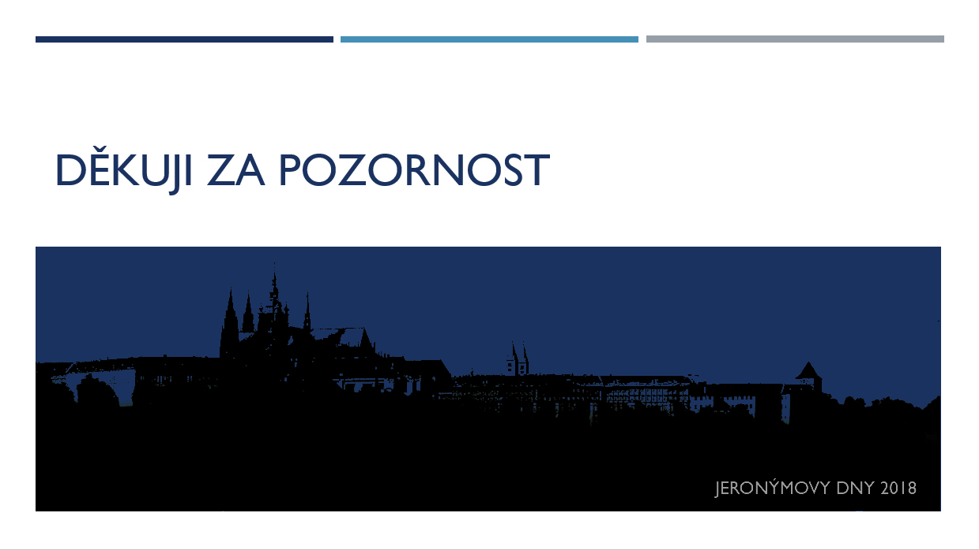
ELIŠKA TURČANOVÁ
e.turcanova@seznam.cz

